Slide 1
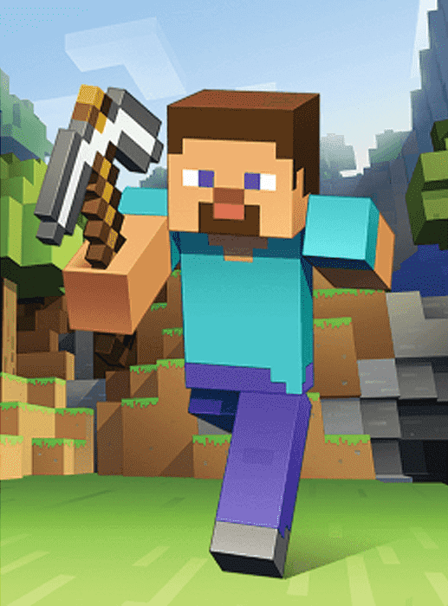
<JavaScript程式設計>期末專題 餓了嗎？Steve
班級：五專資工三甲
組別：第6組
組長：陳紋誼
組員： 魏崇宇、陳品瑋 、鄧光易
Notes:
行距 + 頁碼

Slide 2
大綱
01 作品簡介
02 功能介紹
03 成果展示
04 參考資料

Slide 3
作品簡介
01
使用者可以透過上、下、左、右鍵來控制角色移動，利用控制角色來拾取迷宮中遺落的食物，當玩家撿到規定數量的食物後，即可完成關卡並傳送至下一關。

Slide 4
功能介紹
02

Slide 5
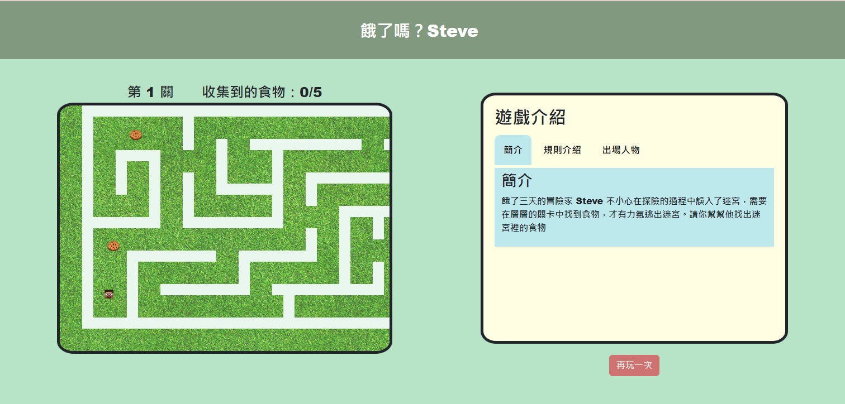
初始畫面可以看到遊戲的畫面以及介紹，再玩一次按鈕目前被禁用

Slide 6

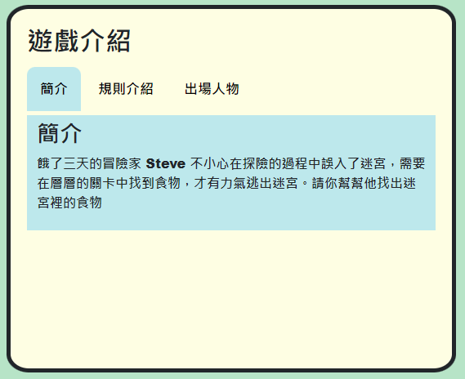
遊戲介紹介面可以點選擇簡介、規則介紹、出場人物，來獲得遊戲的各項資訊
已點選 hover 未被點選

Slide 7
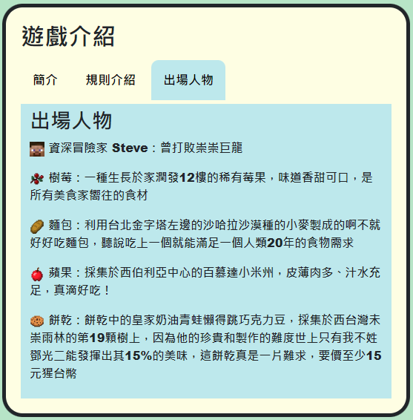
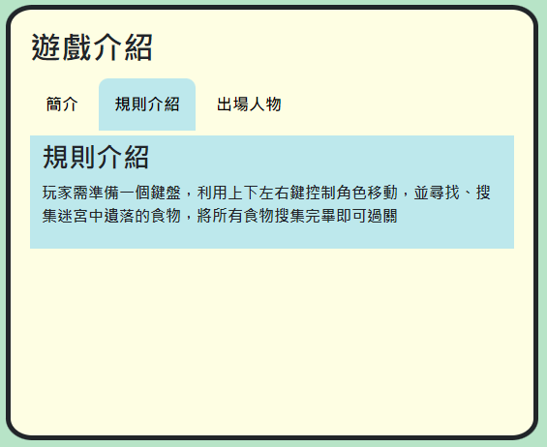

Slide 8
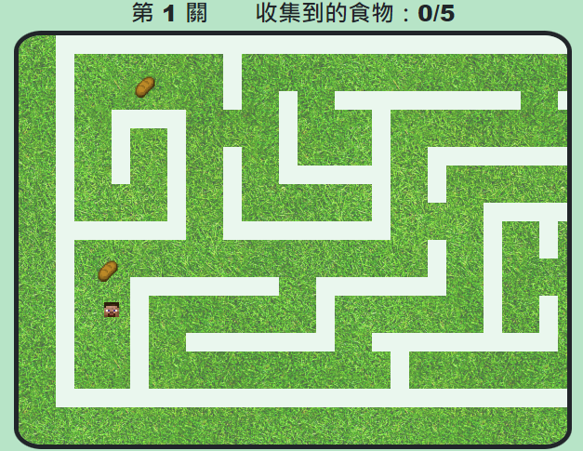
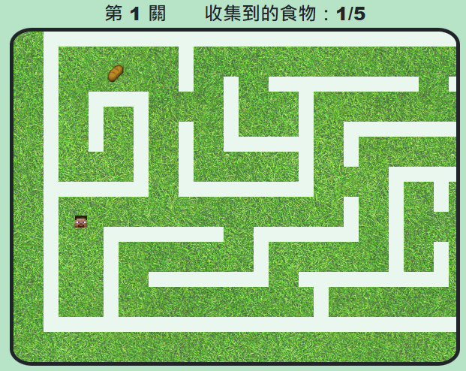
地圖上方會顯示玩家目前所在的關卡、需要搜集和已經搜集到的食物數量。
玩家控制角色觸碰到食物，地圖上方的數字會增加

Slide 9
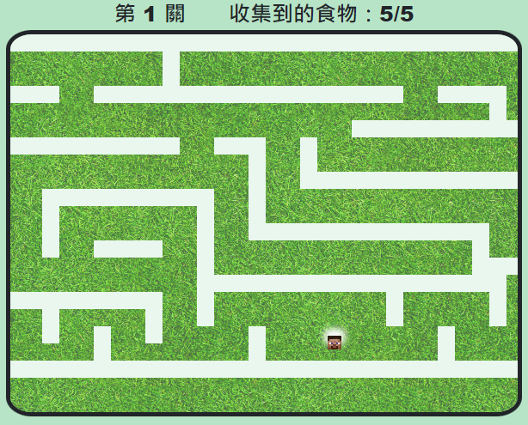
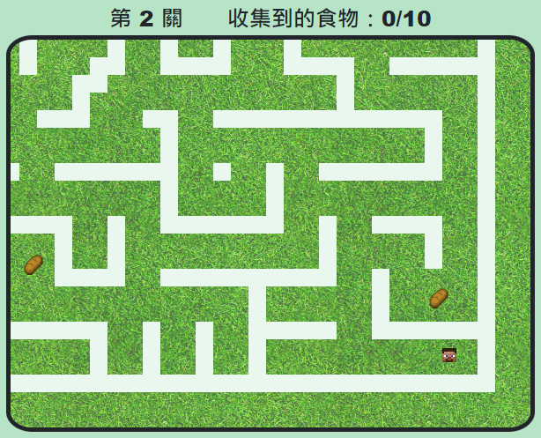
搜集完所有的食物Steve就會發光，進入到下一個關卡

Slide 10
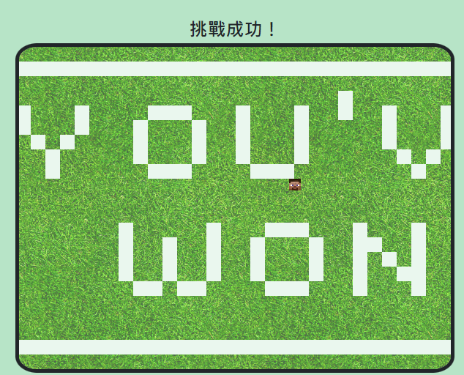
所有關卡通關後，會顯示挑戰成功，地圖呈現「YOU’VE WON」的字樣

Slide 11
成果展示
03
https://xiaoyu0708.github.io/Grp3.0510-2/index.html

Slide 12
參考資料
04
https://eloquentjavascript-net.translate.goog/16_game.html?_x_tr_sl=auto&_x_tr_tl=en&_x_tr_hl=zh-TW
https://www.w3schools.com/howto/howto_js_tabs.asp
https://minecraft.fandom.com/zh/wiki/Minecraft_Wiki?variant=zh-tw

Slide 13
報告完畢 謝謝大家
The END

